Slide 1
Ο δρόμος έχει τη δική του ιστορία
Τα ονόματα των δρόμων της Θήβας
(Προσωπικότητες των νεότερων χρόνων)
Notes:
Άνθρωποι που διακρίθηκαν στη ζωή της πόλης και η πόλη κρατάει τη μνήμη τους ζωντανή δίνοντας το όνομα τους στους δρόμους της.

Slide 2
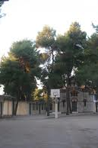
ΕΣΠΕΡΙΝΟ
ΓΥΜΝΑΣΙΟ
ΛΥΚΕΙΑΚΕΣ ΤΑΞΕΙΣ
ΘΗΒΑΣ 2013-2014

Slide 3
Κριτήρια επιλογής
Η Θήβα έχει μακραίωνη ιστορία.
Είναι αναρίθμητα τα πρόσωπα που έπαιξαν σημαντικότατο ρόλο στη διαδρομή της μέσα στους αιώνες.
Φέτος αποφασίσαμε να ασχοληθούμε με προσωπικότητες των νεώτερων χρόνων: Η γη αυτή που μας γέννησε εξακολούθησε να βγάζει ξεχωριστούς ανθρώπους.
Δε σταμάτησε στην αρχαιότητα.
Και ανάμεσα σε πολλούς ιδιαίτερους

Slide 4
προγόνους μας διαλέξαμε κάποιους που μας εντυπωσίασαν γιατί διέθεταν μια ξεχασμένη αρετή: την ανιδιοτελή προσφορά!!!!!!
Πολλές φορές εκφράζουμε παράπονα για αυτά που δεν μας προσφέρει η πόλη αλλά ξεχνάμε το σπουδαιότερο: τι κάνουμε εμείς για την πόλη;;;;
Οι άνθρωποι που παρουσιάζονται στην εργασία μας ….έγιναν δρόμοι.
Όταν τους περπατάμε ,ας βαδίσουμε για λίγο με τη δική τους περπατησιά.
Δεν θα πονέσουμε!!!!Μόνο λίγο θα ξεβολευτούμε!!!

Slide 5
Ο ΘΗΒΑΙΟΛΑΤΡΗΣ ΒΑΓΙΑΝΝΗΣ ΕΥΚΛΕΙΔΗΣ
Σπούδασε νομικά στην Αθήνα. Είχε εξαιρετική κοινωνική δράση.
Ίδρυσε τη Φιλοδασική Ένωση Θηβών
Φύτεψε δέντρα σε όλη την πόλη
Τα πεύκα στα Καστέλλια, Αμφείο, Αγία Τριάδα που απολαμβάνουμε σήμερα υπήρξαν δική του ιδέα και είχε την επίβλεψη της πραγματοποίησης της.
Πάροδος της Πινδάρου κοντά στη Μητρόπολη

Slide 6
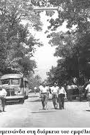
Η οδός Επαμεινώνδα
Δεντροστοιχίες στην Επαμεινώνδα

Slide 7
Το παράδειγμα της αγωνιστικότητας
ΔΡΑΚΟΣ ΠΑΝΑΓΙΩΤΗΣ
Ξεκίνησε φτωχός με όνειρο να σπουδάσει.
Τελικά η ανάγκη τον οδήγησε στη βιοπάλη
Έφτιαξε ένα μικρό μαγαζί με υδραυλικά στην Πραξιτέλους.
Η ΙΖΟΛΑ είναι ένα από τα επιτεύγματα του.
Υπήρξε μεγάλος ευεργέτης και δωρητής για τη Θήβα, τη γενέτειρα του.
Η δημοτική βιβλιοθήκη, Δράκειος, είναι δική του δωρεά.
Πάροδος της Επαμεινώνδα και της Πινδάρου,καταλήγει στη Μητρόπολη.

Slide 8
Ο σεμνός πολιτικός
ΚΥΡΕΛΛΟΣ ΒΑΣΙΛΕΙΟΣ
Νομικός ,δημοσιογράφος και βουλευτής Αττικοβοιωτίας των Φιλελευθέρων.
Πρόεδρος της Βουλής και Υπουργός της κυβέρνησης Σοφούλη.
Έδειξε μεγάλο ενδιαφέρον για την πόλη και τα προβλήματα της
Με αίτημα του ιδρύθηκε Πρωτοδικείο στη Θήβα.
Αποδοκίμαζε πάντα τους επιχειρηματίες και εργολάβους της Πολιτικής
Στη μακρά του καριέρα επέδειξε σταθερά ήθος, εντιμότητα και αγάπη για το λαό
Πάροδος της Πελοπίδου, περνά από τη Μητρόπολη ,καταλήγει στις Ηλέκτρες Πύλες

Slide 9
Ο μαχητής και γιατρός
ΛΟΥΚΑΣ ΜΠΕΛΛΟΣ
Σπούδασε στην Αθήνα, στο Παρίσι και το Λονδίνο
Πραγματοποίησε πρώτος εγχειρήσεις στην κοιλιακή χώρα.
Πολέμησε στον αγώνα της Κρήτης(1866),της Θεσσαλίας(1878) σαν αρχηγός του νέου Ιερού Λόχου.
Δύο φορές βουλευτής και πρόεδρος της Βουλής.
Κυκλοφόρησε στη Θήβα την εφημερίδα Βοιωτία
Είναι συνέχεια της Επαμεινώνδου ,τελειώνει στο αρχαιολογικό μουσείο

Slide 10
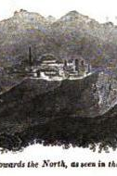
ΘΗΒΑ
Τουρκοκρατία

Slide 11
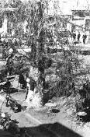
Πλατάνι στην κεντρική πλατεία!!!!

Slide 12
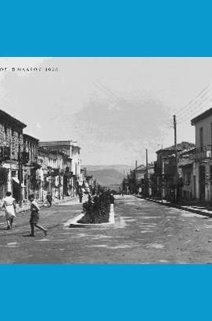
ΟΔΟΣ ΠΙΝΔΑΡΟΥ

Slide 13
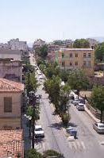

Slide 14
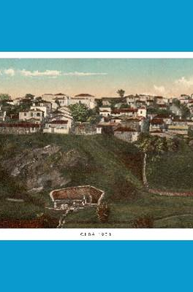
Άποψη της Θήβας. Χαμηλά η κρήνη της Δίρκης

Slide 15
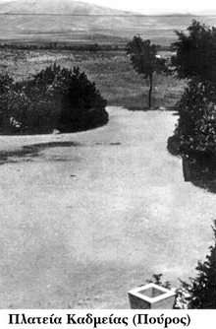
Το Πάρκο του Πούρου

Slide 16
Ο μεγάλος ιδεολόγος
ΠΑΝΤΕΛΗΣ ΠΟΥΛΙΟΠΟΥΛΟΣ
Νομικά στην Αθήνα. Υπηρέτησε το μέτωπο της Μικράς Ασίας αλλά ανέπτυξε εκεί αντιπολεμική δράση.
Εκλέγεται μέλος της κεντρικής επιτροπής ΚΚΕ 24 ετών,και αμέσως μετά γενικός γραμματέας του.
Βαθύτατη μόρφωση. Είναι κάτοχος 10 γλωσσών.
Διαγράφεται από το ΚΚΕ λόγω ..αντιπολίτευσης.
Εκδίδει το περιοδικό Σπάρτακος
Μεταφράζει και γράφει πολλές μελέτες και άρθρα.
Γράφει το σύγγραμμα: Δημοκρατική ή Σοσιαλιστική Επανάσταση στην Ελλάδα(πάντα επίκαιρο)
Φυλακίζεται στην Ακροναυπλία από τη δικτατορία του Μεταξά.(Τετράδια της Ακροναυπλίας)
Εκτελείται με δραματικό τρόπο στη Λάρισα. Οι Ιταλοι στρατιώτες στους οποίους μίλησε στη γλώσσα τους συγκλονίστηκαν ,αρνήθηκαν να τον εκτελέσουν και εκτελέστηκε τελικά από τους αξιωματικούς τους.
Οδός που αρχίζει στο ιερό του Ισμηνίου Απόλλωνα και καταλήγει στη γέφυρα Ταχίου

Slide 17
Ο άνθρωπος της προσφοράς
ΑΝΑΓΝΩΣΤΗΣ ΖΙΩΜΑΣ
Δήμαρχος 1846-1849
Έμεινε γνωστός για την ευγένεια της ψυχής του
Διέθεσε τους μισθούς του για την ανέγερση του πρώτου δημοτικού σχολείου Θήβας.
Παραιτήθηκε από το αξίωμα του Δημάρχου και ασχολήθηκε με την οικογενειακή του ζωή
Οδός που αρχίζει από την Πλατεία Αγίων Θεοδώρων με κατεύθυνση Ανατολικά.

Slide 18
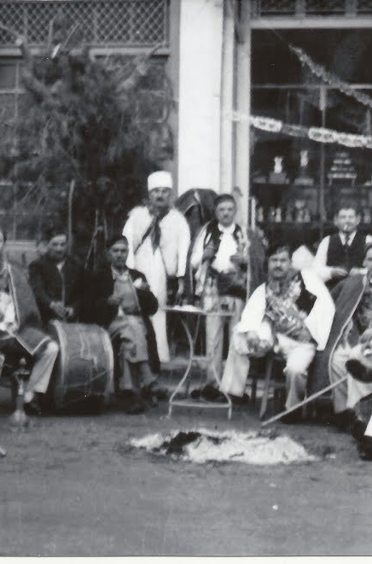
ΠΑΛΙΑ ΑΣΤΟΡΙΑ

Slide 19
Η προικισμένη προσωπικότητα.
ΤΣΕΒΑΣ ΓΕΩΡΓΙΟΣ
Διακεκριμένος γιατρός, θαρραλέος πολιτικός, ιστορικός συγγραφέας.
Βουλευτής Θηβών ,μετά τη διάλυση της Βουλής συνέχισε της συνεδριάσεις με άλλους 10 βουλευτές στην Πύλη τη γενέτειρα του.
Είχε ενεργό ρόλο στο Κίνημα των Θηβών.
Έγραψε την ΙΣΤΟΡΙΑ ΤΗΣ ΘΗΒΑΣ ΚΑΙ ΤΗΣ ΒΟΙΩΤΙΑΣ από τη μυθολογία έως το 1928
Η προσφορά του στην επαρχία της Θήβας ήταν πολύ σημαντική.
Οδός που αρχίζει από τη γέφυρα Μουχλίνα, και συναντά την οδό Πινδάρου στο ύψος της εκκλησίας του Αγίου Γεωργίου

Slide 20
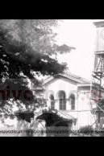
Αγιος Ιωάννης Καλοκτένης με το ρολόι

Slide 21
Ο εργατικός οραματιστής
ΣΩΤΗΡΙΟΣ ΔΟΥΡΟΣ
Γεννήθηκε στο Τουρκοκρατούμενο Πυρί
Εκλεγόταν πάντα δημογέροντας και προεστός.
Υπηρέτησε τον αγώνα με πολλούς τρόπους(και με οικονομική συνεισφορά)
Ίδρυσε Ελληνικό Σχολείο στη Θήβα(με τον Επίσκοπο Θηβών Ανανία)
Έφεραν από τη Σίφνο δάσκαλο (τον Παίσιο μετέπειτα Επίσκοπο )
Έδρασε στην επανάσταση έντονα πολιτικά
Στη συνέλευση του Βουλευτικού (1822) διορίστηκε επίτροπος Δικαίου(αντίστοιχο με σημερινό υπουργό)
Οδός στην περιοχή του σιδηροδρομικού σταθμού

Slide 22
Ο δημιουργικός
ΔΑΓΛΑΡΙΔΗΣ ΓΕΩΡΓΙΟΣ
Σπουδές Νομικής
Πρόεδρος της κοινότητας Θηβών 1924-1929
Ίδρυσε το υδραγωγείο Θήβας(σιδερένιες σωλήνες)
Υπέγραψε σύμβαση ηλεκτροφωτισμού
Διαμόρφωσε την πλατεία Αγίου Γεωργίου και την πλατεία του Πούρου
Οδός που αρχίζει από τη γέφυρα Μουχλίνα και κατευθύνεται στο γηροκομείο

Slide 23
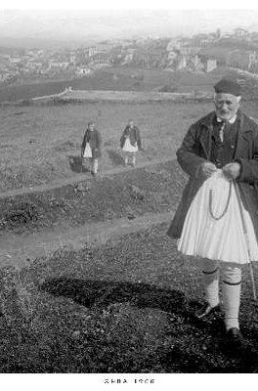

Slide 24
Η πολιτική φυσιογνωμία
ΒΟΥΡΔΟΥΜΠΑΣ ΔΗΜΗΤΡΙΟΣ
Γεννήθηκε το 1898
Σχολή Ευελπίδων (μέχρι το βαθμό του λοχαγού)
Παραιτήθηκε για να σπουδάσει νομικά.
Βουλευτής Βοιωτίας επι σειρά ετών.
Υπουργός από το 1935-1967
Βοήθησε στην ίδρυση του
Στρατοπέδου Θήβας, Σχολής Πυροβολικού, Εθνικού Γυμναστηρίου Πρωτοδικείου, Κέντρου μηχανικής καλλιέργειας Σχολείων
Οδός κάθετος στην Επαμεινώνδα και Πινδάρου

Slide 25
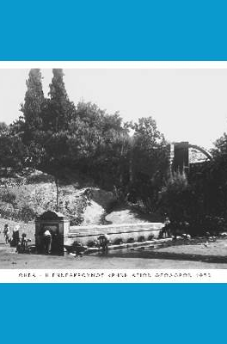

Slide 26
Ο έντιμος και αφιλοχρήματος
ΔΕΜΕΡΤΖΗΣ ΚΩΝ/ΝΟΣ
Ποινικολόγος ,ξεχώριζε για το ήθος του, ιδιαίτερα αγαπητός στη Θήβα
Πρόσφερε μεγάλες υπηρεσίες στους πρόσφυγες του συνοικισμού και οικονομική ενίσχυση.
Στη δικτατορία του Μεταξά του πρόσφεραν υπουργείο και μέγαρο για να κατοικεί στην οδό Πιπίνου τα οποία δεν αποδέχτηκε.
Πέθανε φτωχός 43 ετών και ο θάνατος του προκάλεσε οδύνη στους Θηβαίους
Οδός στο νέο Συνοικισμό προς το σιδηροδρομικό σταθμό.

Slide 27
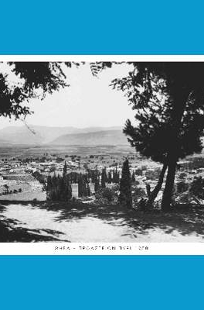

Slide 28
ΕΣΠΕΡΙΝΟ ΓΥΜΝΑΣΙΟ Λ.Τ ΘΗΒΑΣ
Εργάστηκαν οι μαθητές της Β΄ λυκειου 2013-2014
Υπεύθυνη καθηγήτρια
Κορδοπάτη Ιωάννα(ΠΕ 01)
Η έρευνα μας βοηθήθηκε και στηρίχτηκε στο βιβλίο του Γ. Αλεξανδρόπουλου: Η Θήβα μέσα από τους δρόμους της

Slide 29
